Slide 1
MATERI AJAR KEBUDAYAAN JAWA PERTEMUAN 5
PROGRAM STUDI | DESAIN INTERIOR
FAKULTAS | SENI RUPA DAN DESAIN UNIVERSITAS SEBELAS MARET
NAMA DOSEN | Dr. RAHMANU WIDAYAT, M.Sn.
NIP | 19621221 199201 1 001
MATA KULIAH | KEBUDAYAAN JAWA
KODE MATA KULIAH/ KELAS | SR2110/ A
SEMESTER/SKS | III/2
PERTEMUAN 5 | TUGAS PRESENTASI DAN DISKUSI KELOMPOK 1 MATERI “KEBUDAYAAN SURAKARTA”

Slide 2
PRESENTASI KELOMPOK
FORMAT: POWERPOINT
TATA CARA PRESENTASI
JUDUL
PENDAHULUAN
PEMBAHASAN
KESIMPULAN
DAFTAR PUSTAKA
PEMBUKAAN (PERKENALAN)
PRESENTASI
TANYA-JAWAB/DISKUSI
PENUTUP

Slide 3
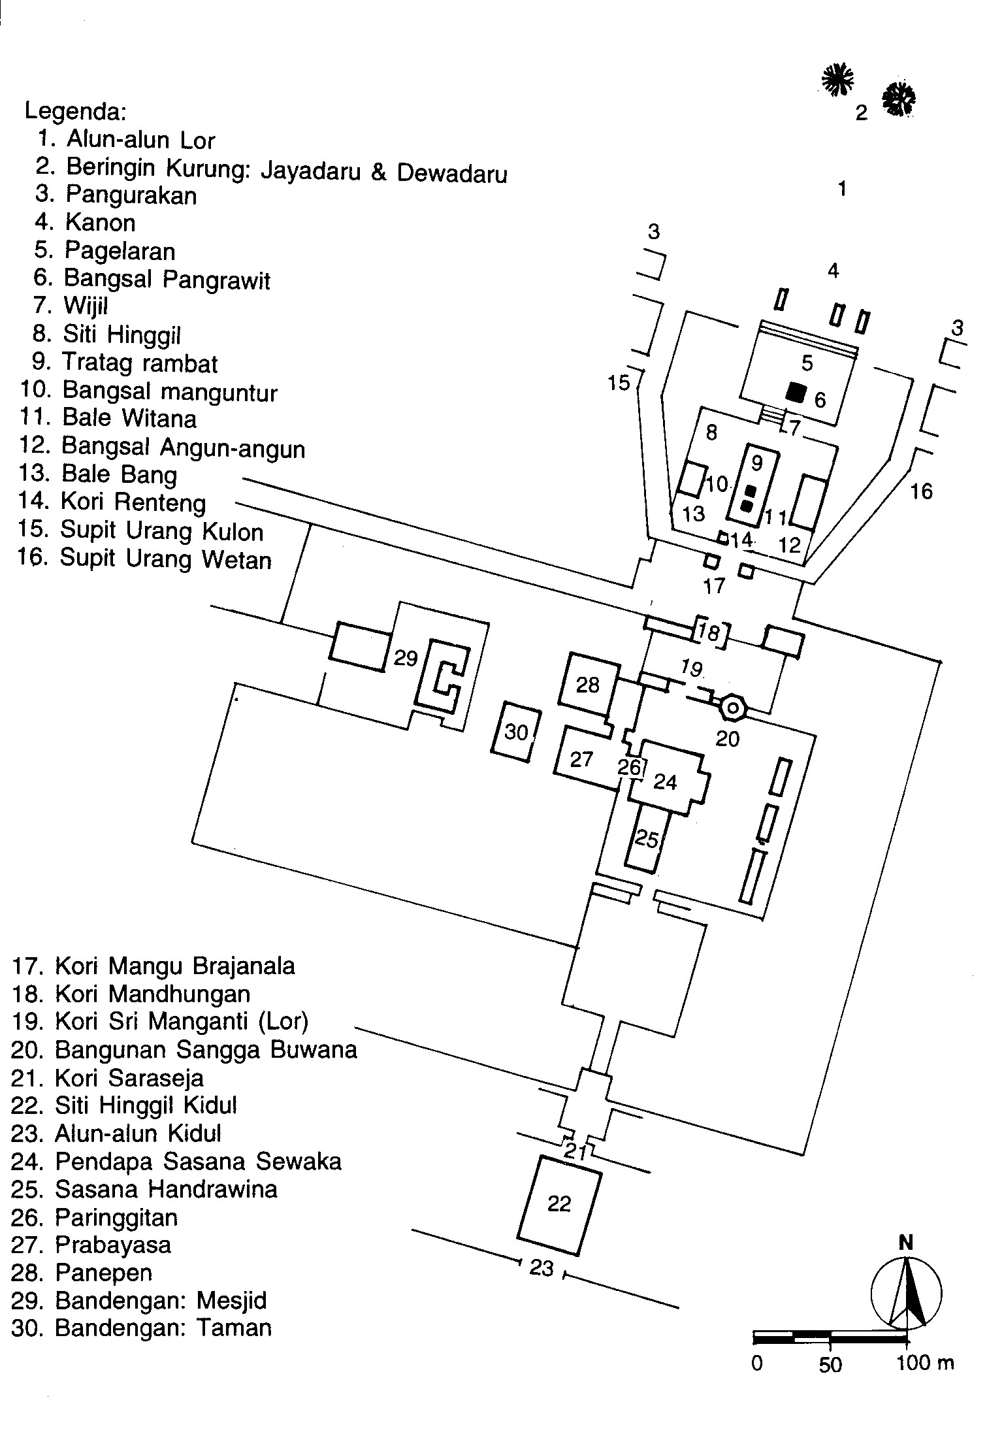
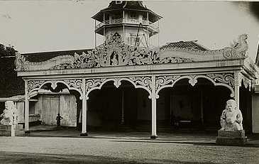
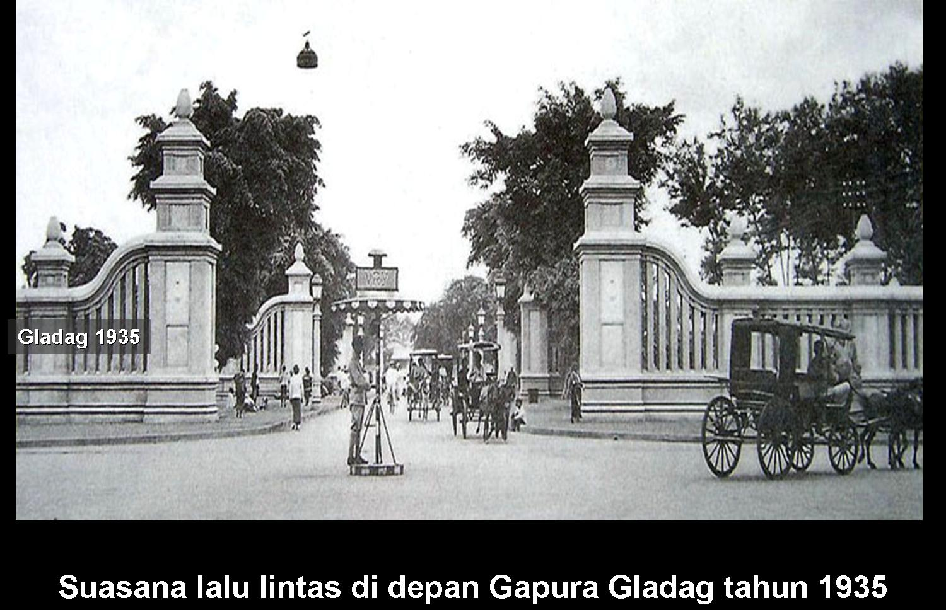
CONTOH MATERI DISKUSI: KEBUDAYAAN SURAKARTA SUMBER GAMBAR: GOOGLE IMAGE
I. PENDAHULUAN

Slide 4
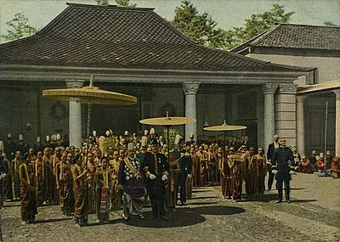
KERATON KASUNANAN SURAKARTA HADININGRAT 1745 PERJANJIAN GIANTI 1755 (SURAKARTA – YOGYAKARTA)
II. PEMBAHASAN

Slide 5
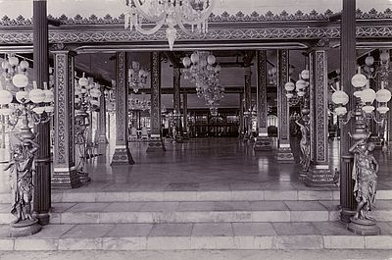
PENDHAPA KERATON SURAKARTA 1900 (SUMBER: KITLV= Koninklijk Instituut voor Taal-Land-en Volkenkunde)

Slide 6
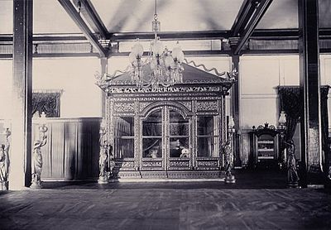
KROBONGAN DALEM AGENG PRABASUYASA KRATON SURAKARTA 1930 (SUMBER: KITLV)

Slide 7
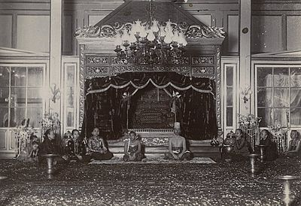
KADIPATEN MANGKUNEGARAN (PERJANIAN SALATIGA 1757)
KROBONGAN DALEM ISTANA MANGKUNEGARAN 1930 (SUMBER: KITLV)

Slide 8
III. PENUTUP
KEPUSTAKAAN
MANFAAT :
MENDESAIN INTERIOR PUSAT KEBUDAYAAN SURAKARTA
MENDESAIN INTERIOR GEDUNG PERTUNJUKAN SENI TRADISIONAL
MENDESAIN INTERIOR MUSEUM KEBUDAYAAN SURAKARTA
MENDESAIN INTERIOR DENGAN TEMA SURAKARTA
BUKU:
Koentjaraningrat, 1994. Kebudayaan Jawa. Jakarta: Balai Pustaka.
VIDEO:
Youtube, rekaman sendiri, rekaman rekan
GAMBAR:
Google Image, scan gambar, foto pribadi, sketsa pribadi, foto rekan, foto dokumentasi mahasiswa Interior FSRD UNS, foto dokumentasi Jurusan Desain Interior FSRD UNS, foto dokumentasi Jurusan Seni Kriya ISI Surakarta

